Slide 1
D(alao)P(ower)
Orz

Slide 2
Outline
根据一般的dp题难点，分为三个部分
状态的划分
转移的优化
一些常见的dp模型
你可以把这个课件当作有分类的杂题选讲

Slide 3
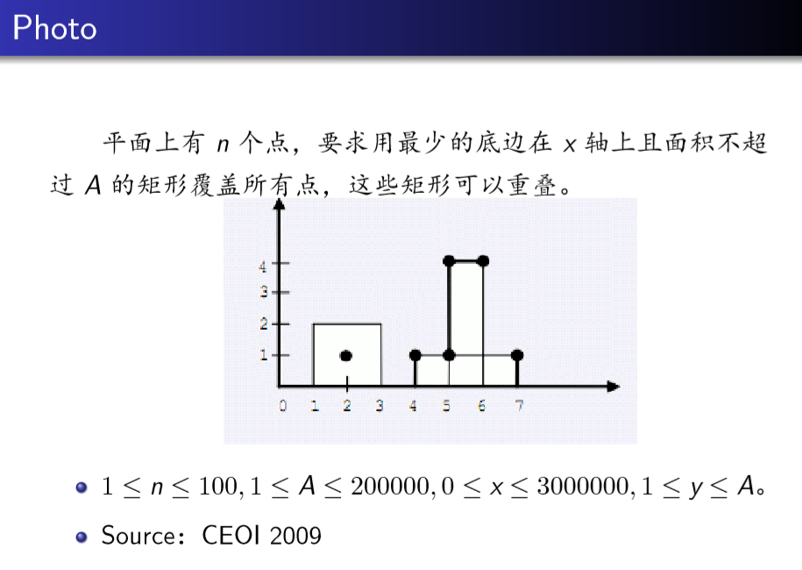

Slide 4
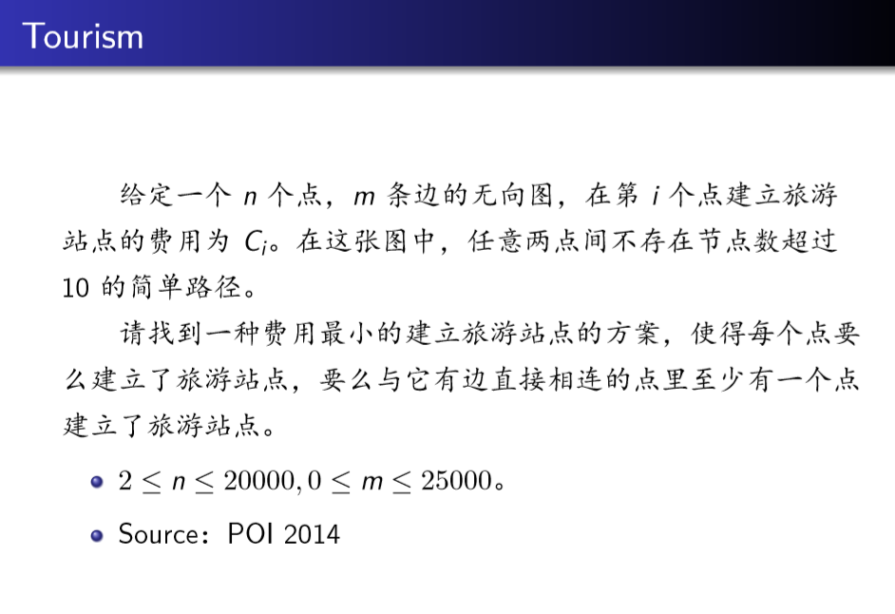
求最小代价

Slide 5
JZOJ4019 path
给定一个 n∗ m 的网格，你在左下角 (n,1)，一开始你面向上方，你只能往前走或者右拐，障碍和走过的点不能走。给出x,y, 求走到 (x,y) 的方案数 mod k 的值。
也就是能一直向右转圈。
N,m<=100
k<=10^9

Slide 6
转移的优化
注意题目的性质
数据结构
决策单调性
单调队列
斜率优化
凸优化
长链剖分
四边形不等式
…

Slide 7
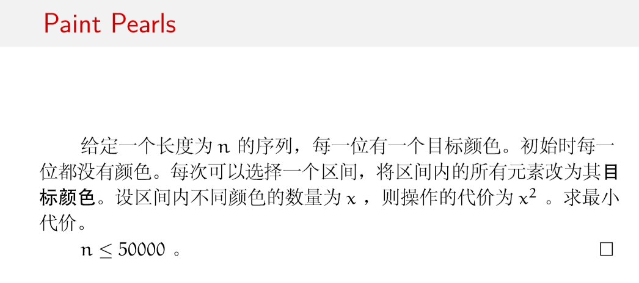

Slide 8
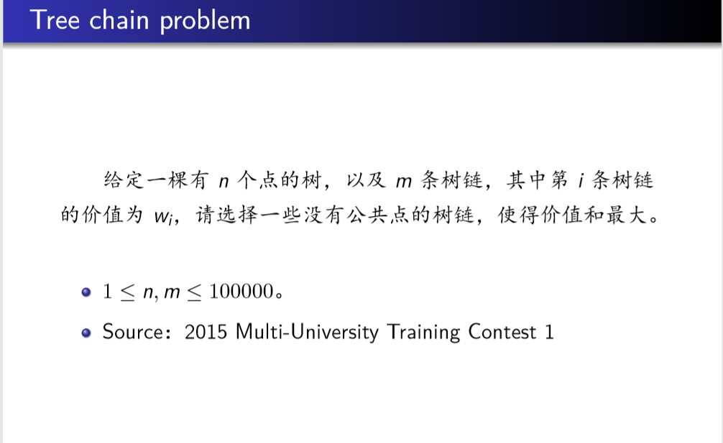

Slide 9
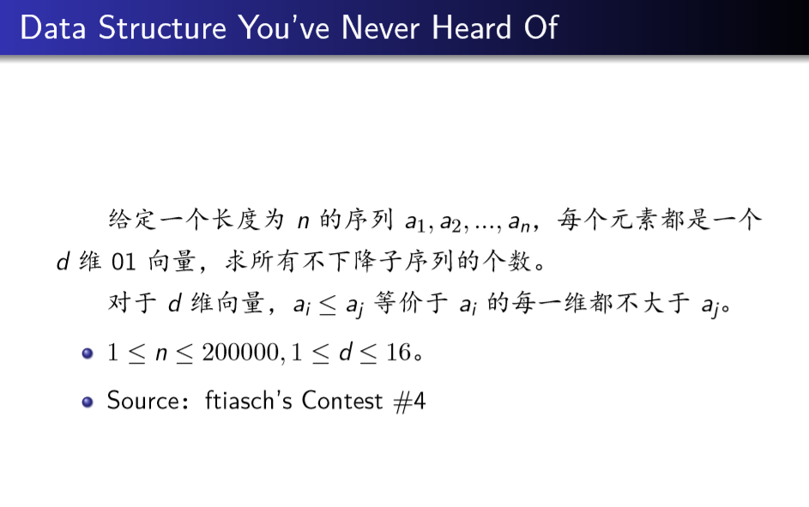

Slide 11
斜率优化
NOI2019day1T1 （加强
有n个点，m辆火车
每辆火车有给定的起点、终点，出发、到达时间
现在是零时刻，你要从1号点到n号点
每一段不坐火车的时间t会带来At^2+Bt+C的代价。
求出每一段不坐火车的时间代价之和 + 最后到达时间的最小值。
N<=1e5,m<=2e5
1s

Slide 13
经典题
一个长度为n的序列，求出选恰好k个不相交区间的最大权值和。
K,N<=1e5
-1e9<=ai<=1e9
设函数f(z)表示取z段的最大值。
观察发现，F(z)上凸。证略。

Slide 15
一些常见模型
排列dp
数位dp
插头dp
动态dp
仙人掌/圆方树上dp
树型dp，DAG上dp

Slide 17
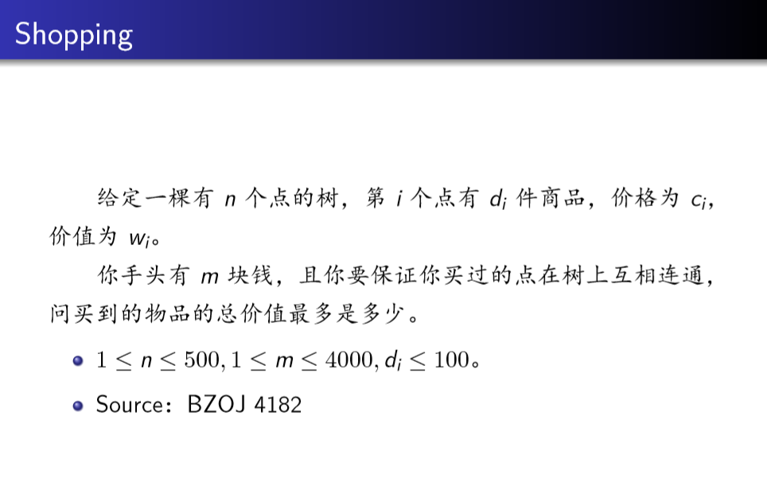

Slide 19
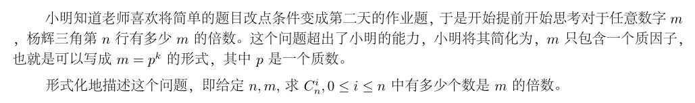
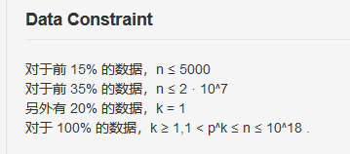
GDSOI2019 D2 T1 高中生数学题

Slide 21
NOI 7.12 抽鬼牌
求1~n的不存在长度大于等于m的公差=1或-1的连续等差数列的排列数。
N,m<=200
1s, 512mb

Slide 23
NOI 7.13 MIS
一棵树，每个点有正或负的权值c。
一个排列的价值是按顺序删点，并且将当前点上的权值加给与其相连的其他点。将每个点被删时的权值求和即为价值。
请求出排列的最大价值。
N<=400，c<=1e9

Slide 24
完

